Slide 1

$k$-極大独立集合検証問題の 分散計算複雑性
名古屋工業大学大学院 M2 佐藤
Notes:
それでは~が~と題しまして発表させていただきます.

Slide 2
分散グラフアルゴリズム
ネットワーク=グラフ
頂点=計算機
辺=通信リンク
Notes:
計算機を頂点,辺を通信リンクとみなしてネットワークをグラフにモデル化して,

Slide 3
分散グラフアルゴリズム
ネットワーク=グラフ
頂点=計算機
辺=通信リンク
ネットワーク自身を入力と見なして
グラフ上の問題を解く
→ 分散グラフアルゴリズム
$$v_{0}$$
$$v_{3}$$
$$v_{8}$$
$$v_{4}$$
$$v_{1}$$
$$v_{6}$$
$$v_{7}$$
$$v_{9}$$
$$v_{2}$$
$$v_{5}$$
Notes:
そのネットワーク自身を入力とみなしてグラフ上の問題を解く枠組みを分散グラフアルゴリズムといいます.

Slide 4
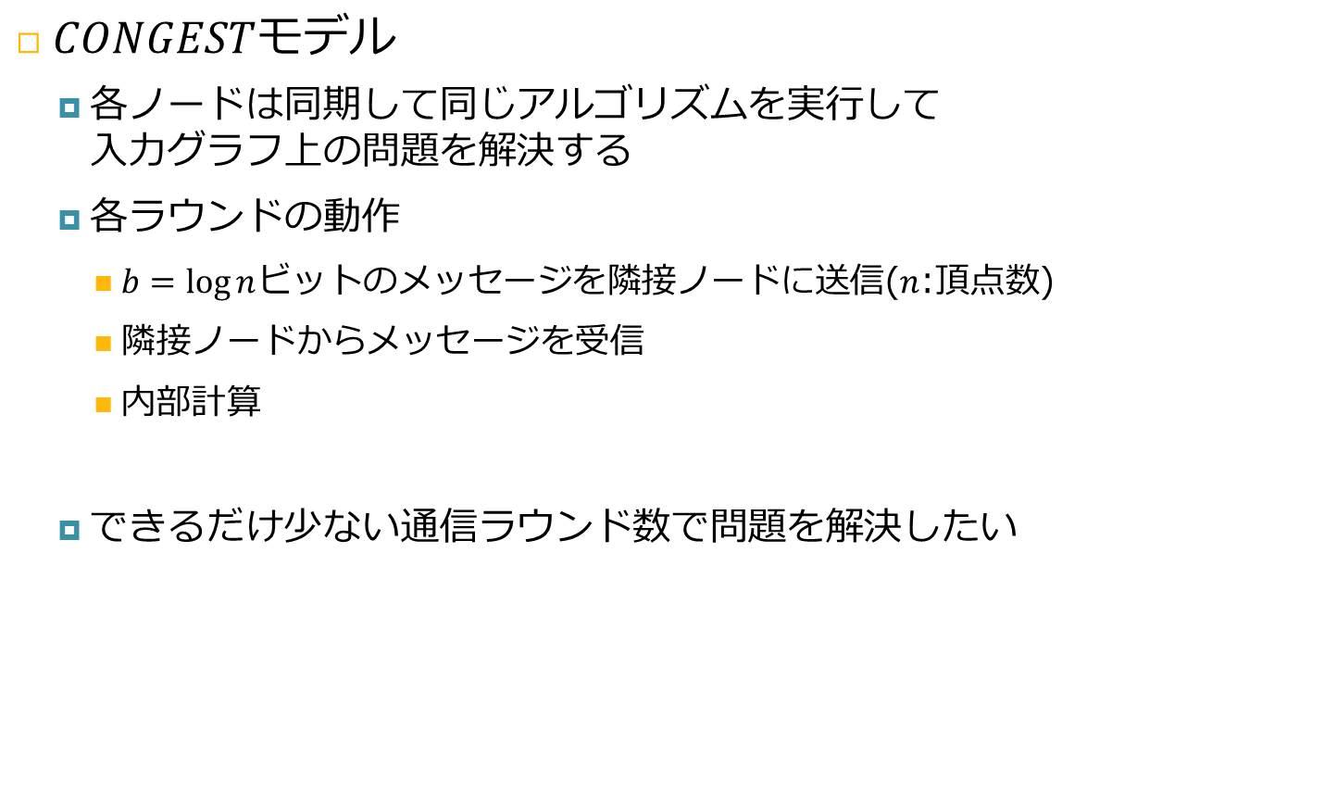
計算モデル
$CONGEST$モデル
各ノードは同期して同じアルゴリズムを実行して 入力グラフ上の問題を解決する
各ラウンドの動作
$b=\log{n}$ビットのメッセージを隣接ノードに送信($n$:頂点数)
隣接ノードからメッセージを受信
内部計算
できるだけ少ない通信ラウンド数で問題を解決したい
Notes:
分散グラフアルゴリズムにおける代表的なモデルの一つとしてCONGESTモデルがあります。
CONGESTモデルにおいて,~解決しようとします.
各ノードは各ラウンドで~の3つの動作を行うことができます.
各ノードは,~解決することを目標とします.

Slide 5
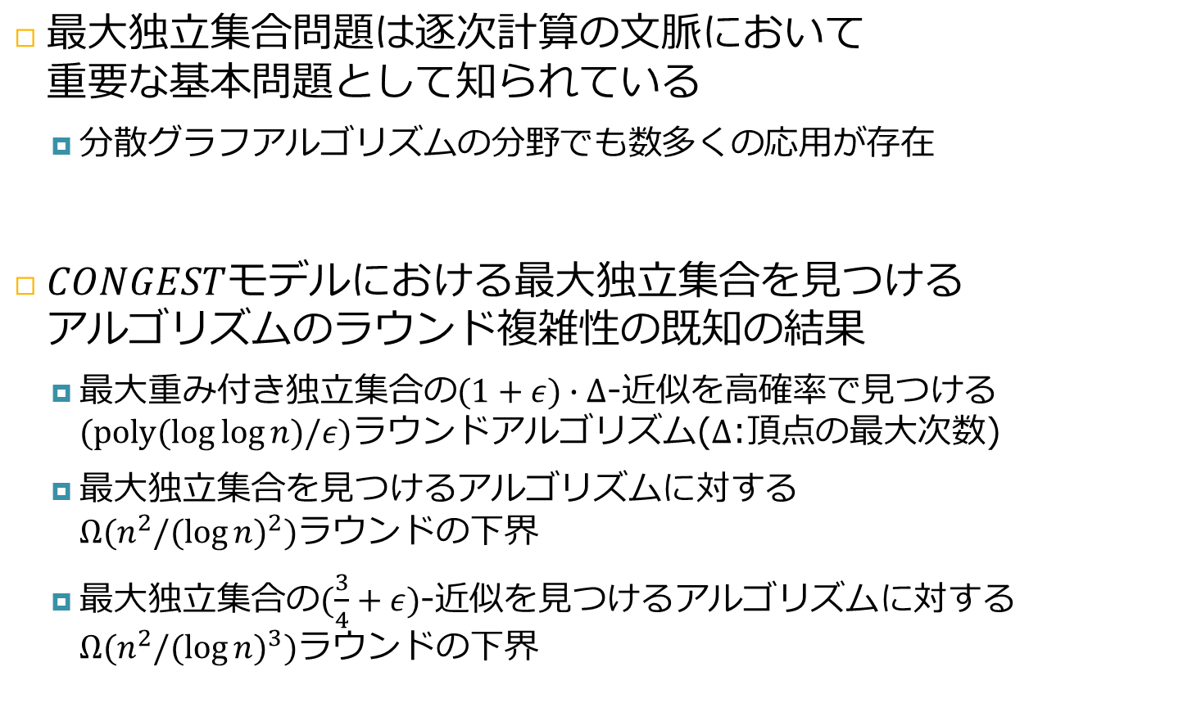
背景
最大独立集合問題は逐次計算の文脈において 重要な基本問題として知られている
分散グラフアルゴリズムの分野でも数多くの応用が存在
$CONGEST$モデルにおける最大独立集合を見つける アルゴリズムのラウンド複雑性の既知の結果
最大重み付き独立集合の$(1+ε)∙Δ$-近似を高確率で見つける$(\text{poly}(\log{\log{n}})/ε)$ラウンドアルゴリズム($Δ$:頂点の最大次数)
最大独立集合を見つけるアルゴリズムに対する $Ω(n^{2}/{(\log{n})}^{2})$ラウンドの下界
最大独立集合の$(\frac{3}{4}+ε)$-近似を見つけるアルゴリズムに対する $Ω(n^{2}/{(\log{n})}^{3})$ラウンドの下界
Notes:
近年,与えられたネットワーク上の最大独立集合を発見する~知られており,~.
既知の結果といたしましては,このようなものがあります.
グラフ上の最適化問題の一つである

Slide 6
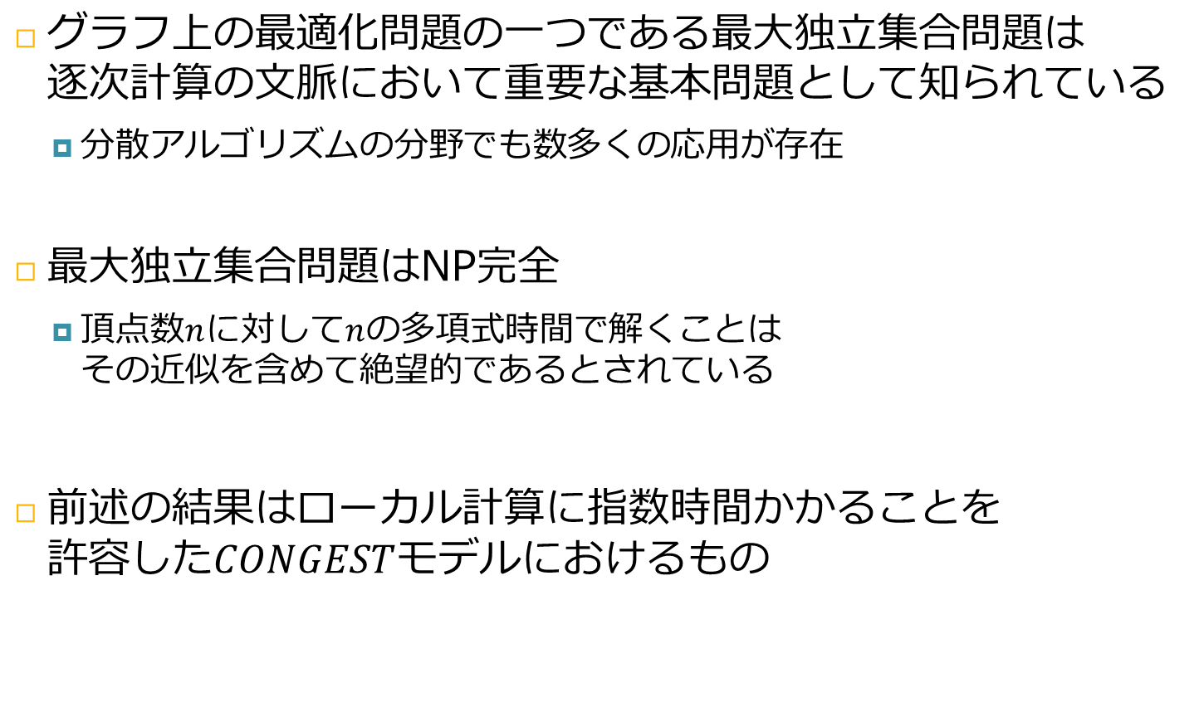
問題
グラフ上の最適化問題の一つである最大独立集合問題は 逐次計算の文脈において重要な基本問題として知られている
分散アルゴリズムの分野でも数多くの応用が存在
最大独立集合問題はNP完全
頂点数$n$に対して$n$の多項式時間で解くことは その近似を含めて絶望的であるとされている
前述の結果はローカル計算に指数時間かかることを 許容した$CONGEST$モデルにおけるもの
Notes:
しかし, ~であり,~とされています.
~になります.

Slide 7
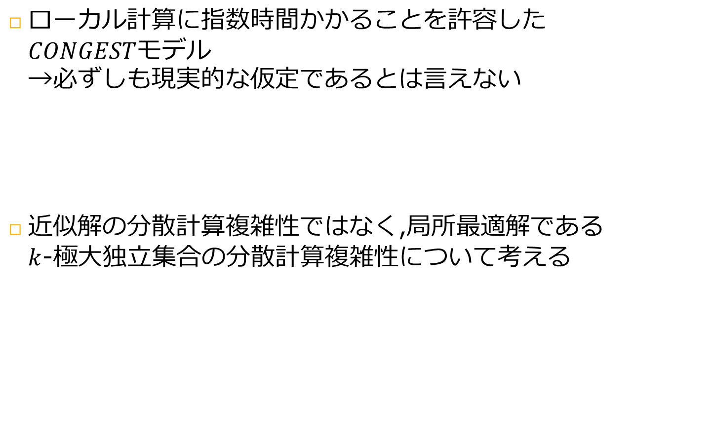
問題
ローカル計算に指数時間かかることを許容した $CONGEST$モデル →必ずしも現実的な仮定であるとは言えない
近似解の分散計算複雑性ではなく,局所最適解である $k$-極大独立集合の分散計算複雑性について考える
Notes:
しかし,~というのは,~仮定であるとは言えません.
そこで,今回,~ました.

Slide 8
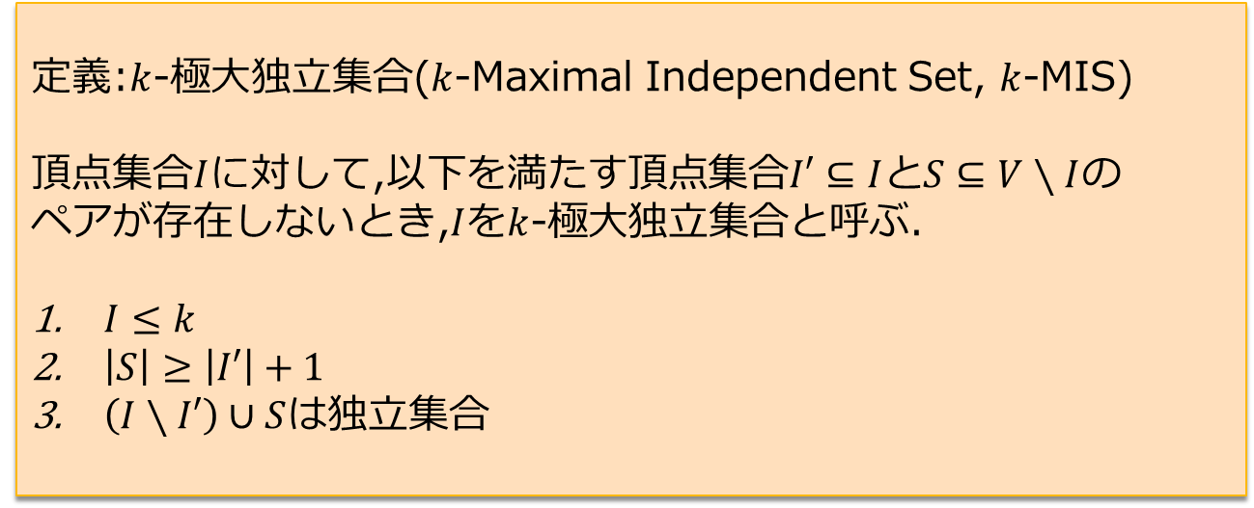
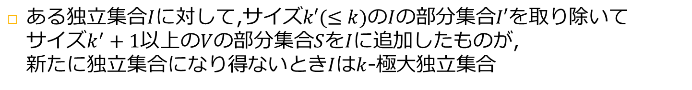
$k$-極大独立集合
定義:$k$-極大独立集合($k$-Maximal Independent Set, $k$-MIS) 頂点集合$I$に対して,以下を満たす頂点集合$I′⊆I$と$S⊆V∖I$の ペアが存在しないとき,$I$を$k$-極大独立集合と呼ぶ.
$I≤k$
$\left|S\right|≥\left|I′\right|+1$
$\left(I∖I′\right)∪S$は独立集合
ある独立集合$I$に対して,サイズ$k′(≤k)$の$I$の部分集合$I′$を取り除いて サイズ$k^{′}+1$以上の$V$の部分集合$S$を$I$に追加したものが, 新たに独立集合になり得ないとき$I$は$k$-極大独立集合
Notes:
~の定義はこのようになります.
直感的には,独立集合Iがあったときに,サイズk以下のIの部分集合I’を取り除いて,I‘のサイズより大きい頂点集合S追加するという操作で
サイズが大きい新たな独立集合をつくることができないとき,独立集合Iを~といいます.

Slide 9


$k$-極大独立集合
ある独立集合$I$に対して,サイズ$k′(≤k)$の$I$の部分集合$I′$を取り除いて サイズ$k^{′}+1$以上の$V$の部分集合$S$を$I$に追加したものが, 新たに独立集合になり得ないとき$I$は$k$-極大独立集合
$$∈I$$
Notes:
例えば,左右2つのグラフと赤丸で示した独立集合Iに含まれる頂点が与えられるとします.

Slide 10



$k$-極大独立集合
ある独立集合$I$に対してサイズ$k′$の$I$の部分集合$I′$を取り除いて サイズ$k^{′}+1$以上の$V$の部分集合$S$を$I$に追加したものが新たに 独立集合になり得ないとき, $I$は$k$-極大独立集合
$$I′$$
$$S$$
1-MIS
1-MISでない
Notes:
右のグラフにおいて,水色の頂点を取り除いてオレンジ色の頂点を追加することで
独立集合を維持したままサイズを大きくすることができるため,Iは1-MISではありません.
左のグラフにおいてはI中のどの1頂点を取り除いても新たに2つ以上の頂点を追加できないため,
Iは1-MISとなります.

Slide 11

$k$-極大独立集合
定義より,通常の極大独立集合は0-MIS, 最大独立集合は$n$-MIS
$k=O(1)$に対する$k$-MIS問題は単純な局所探索法で 多項式時間で計算可能
$k$-MISは多項式時間のローカル計算のみを許容する $CONGEST$モデルにおいても取り扱うことが可能
Notes:
~となります.
与えられたネットワーク上のk-MISを発見するk-MIS問題はkが定数のとき多項式時間で計算可能なため,
多項式時間のローカル計算のみを許容するCONGESTモデルにおいても取り扱うことが可能となり,先ほどの問題点をクリアすることができます.

Slide 12
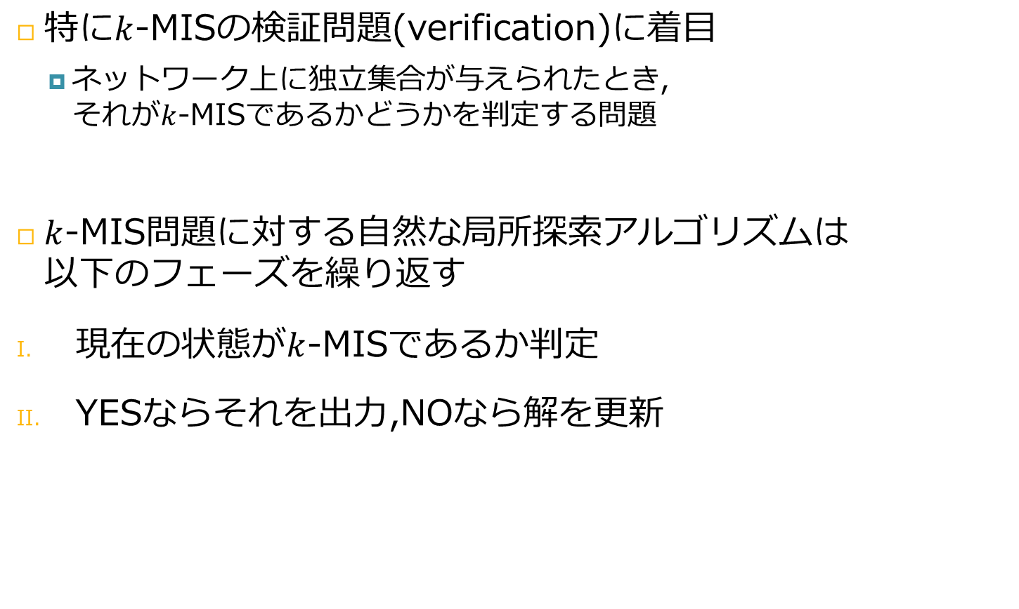
$k$-MIS検証問題
特に$k$-MISの検証問題(verification)に着目
ネットワーク上に独立集合が与えられたとき, それが$k$-MISであるかどうかを判定する問題
$k$-MIS問題に対する自然な局所探索アルゴリズムは 以下のフェーズを繰り返す
現在の状態が$k$-MISであるか判定
YESならそれを出力,NOなら解を更新
Notes:
今回は,~します.
k-MIS検証問題とは~です.
~は、1.~,2,~というフェーズを繰り返します.

Slide 13
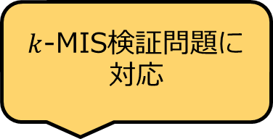
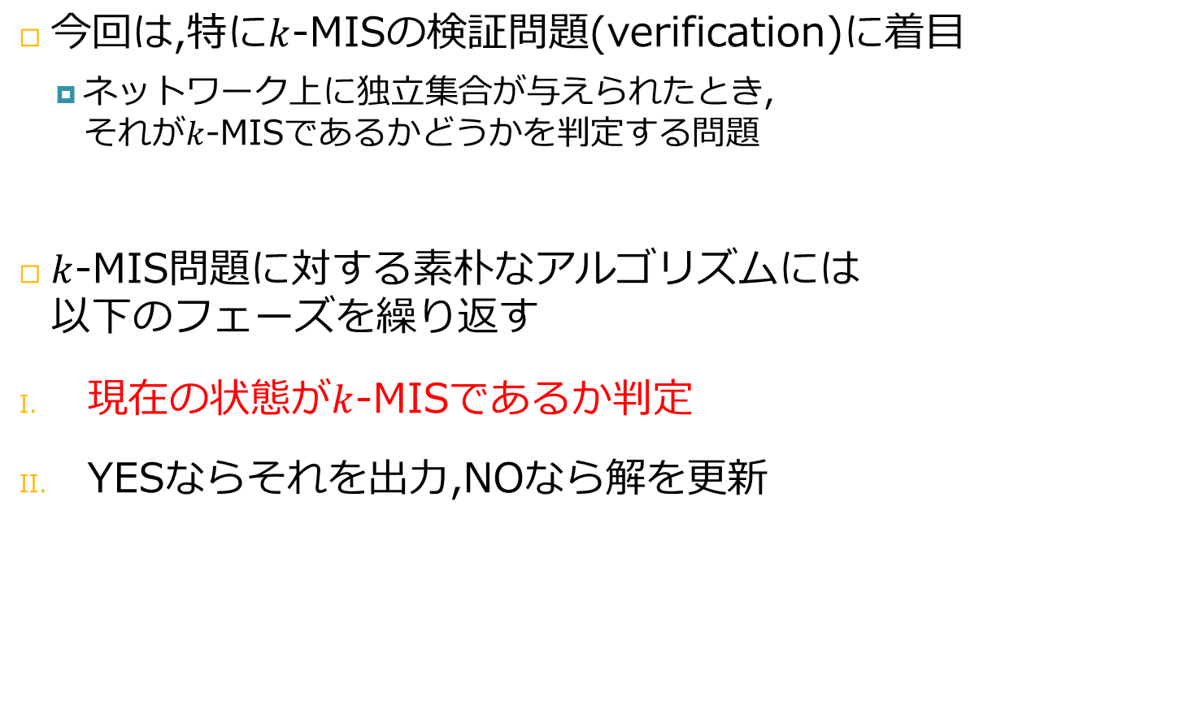
$k$-MIS検証問題
今回は,特に$k$-MISの検証問題(verification)に着目
ネットワーク上に独立集合が与えられたとき, それが$k$-MISであるかどうかを判定する問題
$k$-MIS問題に対する素朴なアルゴリズムには 以下のフェーズを繰り返す
現在の状態が$k$-MISであるか判定
YESならそれを出力,NOなら解を更新
$k$-MIS検証問題に対応
Notes:
この部分がk-MIS検証問題に対応するので,k-MIS検証問題はk-MIS問題に関連づいた問題であることが分かります.
5分以内で行きたい

Slide 14
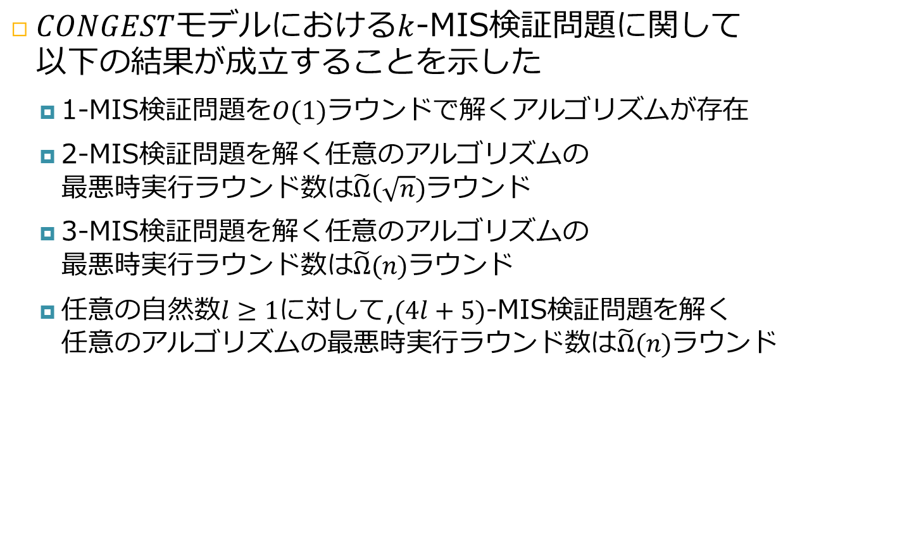
本研究の成果
$CONGEST$モデルにおける$k$-MIS検証問題に関して 以下の結果が成立することを示した
1-MIS検証問題を$O(1)$ラウンドで解くアルゴリズムが存在
2-MIS検証問題を解く任意のアルゴリズムの 最悪時実行ラウンド数は$\tilde{Ω}(\sqrt{n})$ラウンド
3-MIS検証問題を解く任意のアルゴリズムの 最悪時実行ラウンド数は$\tilde{Ω}(n)$ラウンド
任意の自然数$l≥1$に対して,$(4l+5)$-MIS検証問題を解く 任意のアルゴリズムの最悪時実行ラウンド数は$\tilde{Ω}(n)$ラウンド
Notes:
本研究では,以下の4つの結果が成立することを示しました.

Slide 15
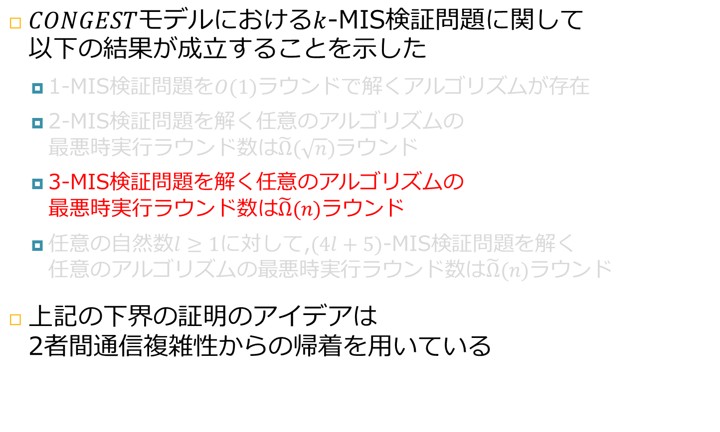
本研究の成果
$CONGEST$モデルにおける$k$-MIS検証問題に関して 以下の結果が成立することを示した
1-MIS検証問題を$O(1)$ラウンドで解くアルゴリズムが存在
2-MIS検証問題を解く任意のアルゴリズムの 最悪時実行ラウンド数は$\tilde{Ω}(\sqrt{n})$ラウンド
3-MIS検証問題を解く任意のアルゴリズムの 最悪時実行ラウンド数は$\tilde{Ω}(n)$ラウンド
任意の自然数$l≥1$に対して,$(4l+5)$-MIS検証問題を解く 任意のアルゴリズムの最悪時実行ラウンド数は$\tilde{Ω}(n)$ラウンド
上記の下界の証明のアイデアは 2者間通信複雑性からの帰着を用いている
Notes:
時間の都合上,ここからは3つ目の結果について話を進めます.
2から4番目の下界の~.

Slide 16
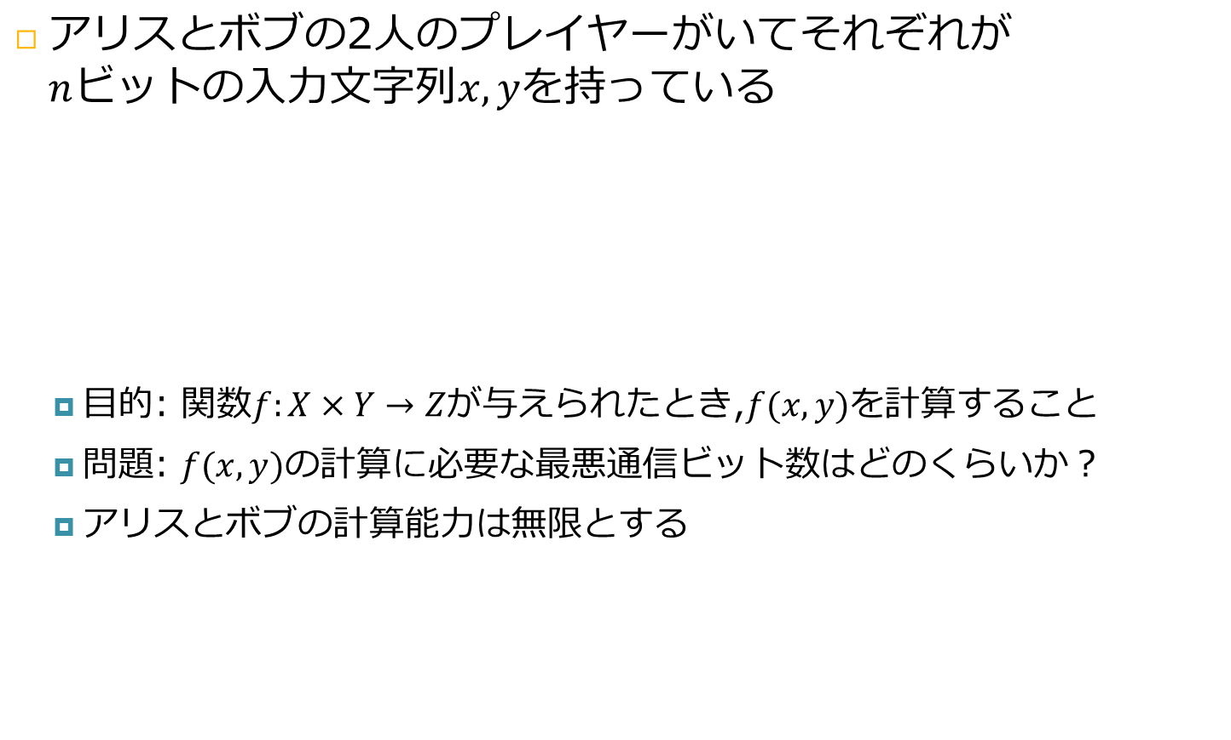


2者間通信複雑性
アリスとボブの2人のプレイヤーがいてそれぞれが $n$ビットの入力文字列$x, y$を持っている
目的: 関数$f:X×Y→Z$が与えられたとき,$f(x, y)$を計算すること
問題: $f(x, y)$の計算に必要な最悪通信ビット数はどのくらいか？
アリスとボブの計算能力は無限とする
アリス
ボブ
通信
$$x=001011001$$
$$y=001101010$$
Notes:
~についてお話します.
今,~とします.
目的は,結合関数~であり,~というのが問題となります.
また,~.

Slide 17
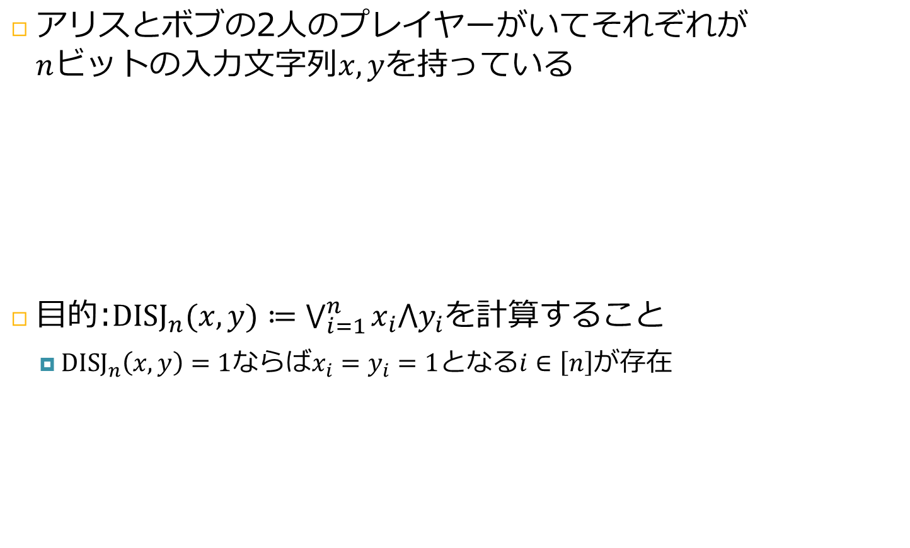
交叉判定(set-disjointness)問題
アリスとボブの2人のプレイヤーがいてそれぞれが $n$ビットの入力文字列$x, y$を持っている
目的:${\text{DISJ}}_{n}(x,y)≔\bigvee_{i=1}^{n}{x_{i}⋀y_{i}}$を計算すること
${\text{DISJ}}_{n}\left(x,y\right)=1$ならば$x_{i}=y_{i}=1$となる$i∈\left[n\right]$が存在
アリス
ボブ
通信
$$x=001011001$$
$$y=001101010$$
Notes:
この枠組みにおける重要な問題として,交叉判定問題というものがあります.
目的はこのように定義されるDISJxyという関数を計算することです.
DISJxyはxiとyiがともに1となっているiが存在するならば1を返し,そうでないならば0を返します.

Slide 18
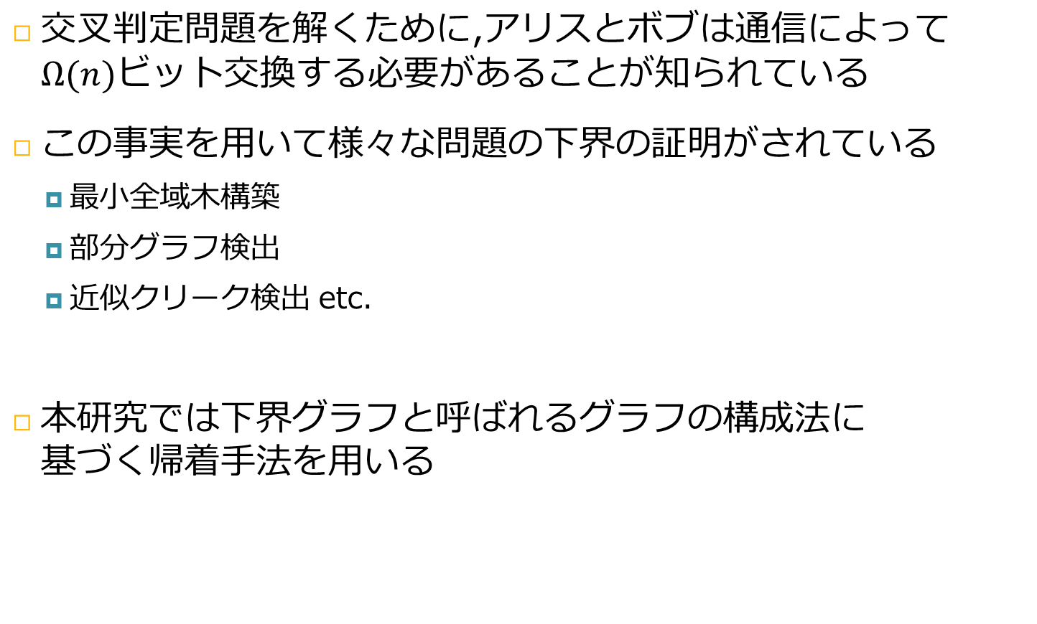
交叉判定(set-disjointness)問題
交叉判定問題を解くために,アリスとボブは通信によって $Ω(n)$ビット交換する必要があることが知られている
この事実を用いて様々な問題の下界の証明がされている
最小全域木構築
部分グラフ検出
近似クリーク検出 etc.
本研究では下界グラフと呼ばれるグラフの構成法に 基づく帰着手法を用いる
Notes:
nビット交換すれば交叉判定問題が解けるのは自明ですが,
逆に交叉判定問題を解くためにΩ(n)ビット交換する必要があることが知られています.
この事実を用いて数多くの問題の下界が証明されています.
~.

Slide 19
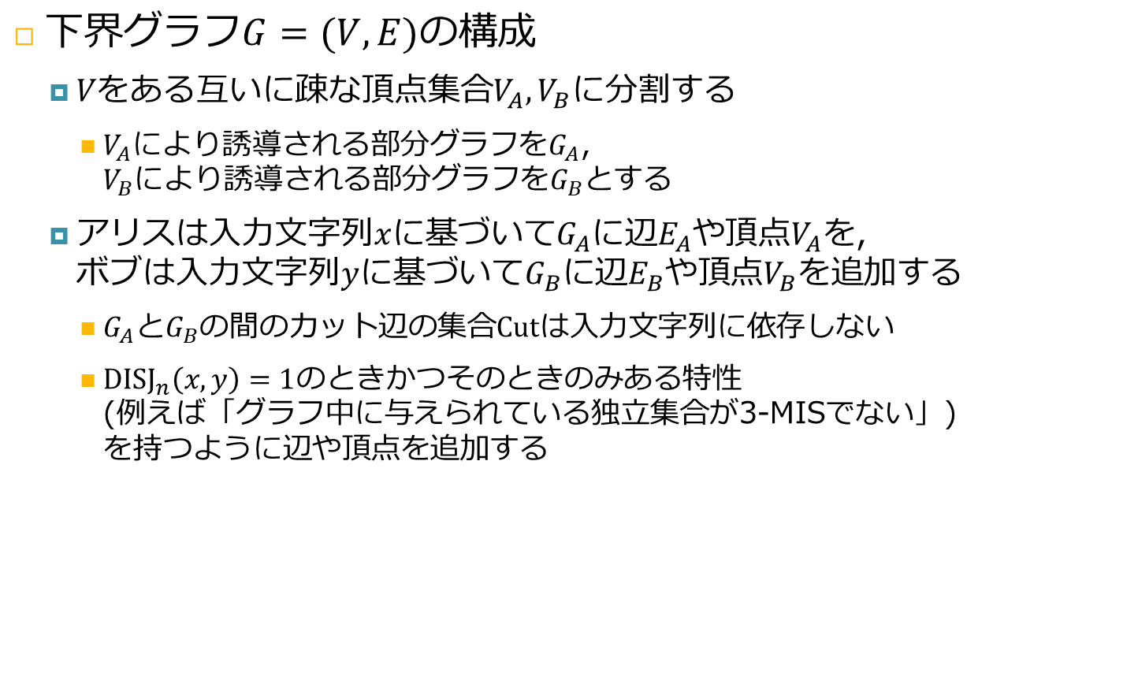
帰着の流れ
下界グラフ$G=(V, E)$の構成
$Vを$ある互いに疎な頂点集合$V_{A},V_{B}$に分割する
$V_{A}$により誘導される部分グラフを$G_{A}$, $V_{B}$により誘導される部分グラフを$G_{B}$とする
アリスは入力文字列$x$に基づいて$G_{A}$に辺$E_{A}$や頂点$V_{A}$を, ボブは入力文字列$y$に基づいて$G_{B}$に辺$E_{B}$や頂点$V_{B}$を追加する
$G_{A}$と$G_{B}$の間のカット辺の集合$\text{Cut}$は入力文字列に依存しない
${\text{DISJ}}_{n}\left(x,y\right)=1$のときかつそのときのみある特性 (例えば「グラフ中に与えられている独立集合が3-MISでない」) を持つように辺や頂点を追加する
Notes:
下界グラフの構成による帰着の流れは次の通りです.
下界グラフGは次のように構成します.
まず,~し,~とします.
次に,~.
このとき,~ようにして,
辺や頂点の追加方法は,~を持つようにします.今回場合は~という特性を持つようにします.

Slide 20

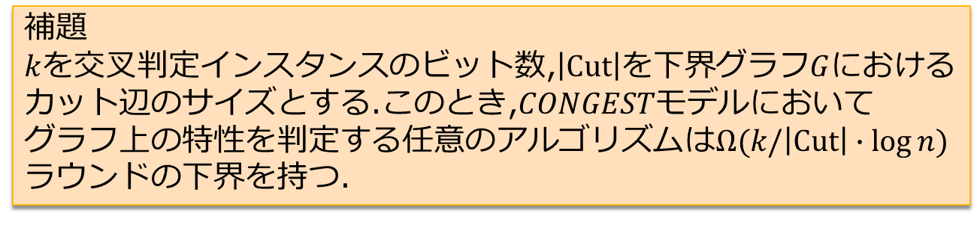
帰着の流れ
下界グラフ上の特性を判定する任意のアルゴリズムについて以下の補題が成り立つ
構成した下界グラフが${\text{DISJ}}_{n}\left(x,y\right)=1$のときかつ そのときのみある特性を持つことを示せれば その特性に関する問題の下界を導くことができる
補題 $k$を交叉判定インスタンスのビット数,$\left|\text{Cut}\right|$を下界グラフ$G$における カット辺のサイズとする.このとき,$CONGEST$モデルにおいて グラフ上の特性を判定する任意のアルゴリズムは$Ω(k/\left|\text{Cut}\right|∙\log{n})$ラウンドの下界を持つ.
Notes:
構成した下界グラフ上の~.
従って,構成した下界グラフが特性を満たしていることを示すことができれば
その特性に関する問題の下界を導くことができます.

Slide 21







G^{x, y}の説明
$$G_{A}$$
$$G_{B}$$
$$V_{A}$$
・・・
・・・
$$E_{B}$$
$$E_{A}$$
$$V_{B}$$
アリス側
$$Cut$$
ボブ側
Notes:
アリスとボブが構築するグラフの全体はこのようにします.
頂点は頂点集合A1~C2とsで構成されます.
辺については順に説明します.

Slide 22












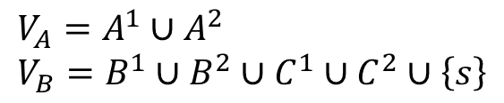


















グラフの構成
$$C^{1}$$
$$A^{1}$$
$$B^{1}$$
$$a_{1}^{1}$$
$$a_{2}^{1}$$
・・・
$$a_{N}^{1}$$
$$c_{1}^{1}$$
$$c_{2}^{1}$$
・・・
$$c_{N}^{1}$$
$$b_{1}^{1}$$
$$b_{2}^{1}$$
・・・
$$b_{N}^{1}$$
$$H_{A}$$
$$H_{B}$$
$$a_{1}^{2}$$
$$a_{2}^{2}$$
・・・
$$a_{N}^{2}$$
$$c_{1}^{2}$$
$$c_{2}^{2}$$
・・・
$$c_{N}^{2}$$
$$b_{1}^{2}$$
$$b_{2}^{2}$$
・・・
$$b_{N}^{2}$$
$$A^{2}$$
$$B^{2}$$
$$C^{2}$$
$$s$$
$$G_{A}$$
$$Cut$$
$$G_{B}$$
$$V_{A}=A^{1}∪A^{2} \\ V_{B}=B^{1}∪B^{2}∪C^{1}∪C^{2}∪\left\{s\right\}$$
Notes:
2者間通信交叉判定問題から3-MIS検証問題に帰着するための下界グラフはこのようにします.
頂点は頂点集合A1~C2とsで構成されアリス側の頂点をA1とA2,残りをボブ側の頂点とします.

Slide 23
グラフの構成
$$C^{1}$$
$$A^{1}$$
$$B^{1}$$
$$a_{1}^{1}$$
$$a_{2}^{1}$$
・・・
$$a_{N}^{1}$$
$$c_{1}^{1}$$
$$c_{2}^{1}$$
・・・
$$c_{N}^{1}$$
$$b_{1}^{1}$$
$$b_{2}^{1}$$
・・・
$$b_{N}^{1}$$
$$H_{A}$$
$$H_{B}$$
$$a_{1}^{2}$$
$$a_{2}^{2}$$
・・・
$$a_{N}^{2}$$
$$c_{1}^{2}$$
$$c_{2}^{2}$$
・・・
$$c_{N}^{2}$$
$$b_{1}^{2}$$
$$b_{2}^{2}$$
・・・
$$b_{N}^{2}$$
$$A^{2}$$
$$B^{2}$$
$$C^{2}$$
$$s$$
$$G_{A}$$
$$Cut$$
$$G_{B}$$
:クリーク
:独立集合の頂点
Notes:
オレンジ色の頂点は独立集合に含まれる頂点とします.
A12,B12の頂点はクリーク,つまりその中の任意の2頂点には辺があるものとします.

Slide 24






グラフの構成
$$C^{1}$$
$$A^{1}$$
$$B^{1}$$
$$a_{1}^{1}$$
$$a_{2}^{1}$$
・・・
$$a_{N}^{1}$$
$$c_{1}^{1}$$
$$c_{2}^{1}$$
・・・
$$c_{N}^{1}$$
$$b_{1}^{1}$$
$$b_{2}^{1}$$
・・・
$$b_{N}^{1}$$
$$H_{A}$$
$$H_{B}$$
$$a_{1}^{2}$$
$$a_{2}^{2}$$
・・・
$$a_{N}^{2}$$
$$c_{1}^{2}$$
$$c_{2}^{2}$$
・・・
$$c_{N}^{2}$$
$$b_{1}^{2}$$
$$b_{2}^{2}$$
・・・
$$b_{N}^{2}$$
$$A^{2}$$
$$B^{2}$$
$$C^{2}$$
$$s$$
$$G_{A}$$
$$Cut$$
$$G_{B}$$
$$\left(a_{i}^{1}, c_{i}^{1}\right),\left(a_{i}^{2}, c_{i}^{2}\right) \\ \left(b_{i}^{1}, c_{i}^{1}\right),\left(b_{i}^{2}, c_{i}^{2}\right)$$
$$∀i$$
$$∈E$$
Notes:
AとC,BとCは上下それぞれaiとci,biとciが接続するようにします

Slide 25



グラフの構成
$$C^{1}$$
$$A^{1}$$
$$B^{1}$$
$$a_{1}^{1}$$
$$a_{2}^{1}$$
・・・
$$a_{N}^{1}$$
$$c_{1}^{1}$$
$$c_{2}^{1}$$
・・・
$$c_{N}^{1}$$
$$b_{1}^{1}$$
$$b_{2}^{1}$$
・・・
$$b_{N}^{1}$$
$$H_{A}$$
$$H_{B}$$
$$a_{1}^{2}$$
$$a_{2}^{2}$$
・・・
$$a_{N}^{2}$$
$$c_{1}^{2}$$
$$c_{2}^{2}$$
・・・
$$c_{N}^{2}$$
$$b_{1}^{2}$$
$$b_{2}^{2}$$
・・・
$$b_{N}^{2}$$
$$A^{2}$$
$$B^{2}$$
$$C^{2}$$
$$s$$
$$G_{A}$$
$$Cut$$
$$G_{B}$$
$$\left(a_{i}^{1}, s\right),\left(a_{i}^{2}, s\right) \\ \left(b_{i}^{1}, s\right),\left(b_{i}^{2}, s\right)$$
$$∀i$$
$$∈E$$
Notes:
SはAB中の頂点すべてと接続するようにします.

Slide 26
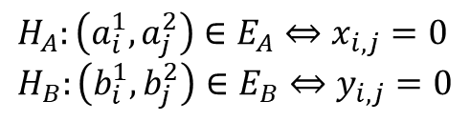


グラフの構成
$$C^{1}$$
$$A^{1}$$
$$B^{1}$$
$$a_{1}^{1}$$
$$a_{2}^{1}$$
・・・
$$a_{N}^{1}$$
$$c_{1}^{1}$$
$$c_{2}^{1}$$
・・・
$$c_{N}^{1}$$
$$b_{1}^{1}$$
$$b_{2}^{1}$$
・・・
$$b_{N}^{1}$$
$$H_{A}$$
$$H_{B}$$
$$a_{1}^{2}$$
$$a_{2}^{2}$$
・・・
$$a_{N}^{2}$$
$$c_{1}^{2}$$
$$c_{2}^{2}$$
・・・
$$c_{N}^{2}$$
$$b_{1}^{2}$$
$$b_{2}^{2}$$
・・・
$$b_{N}^{2}$$
$$A^{2}$$
$$B^{2}$$
$$C^{2}$$
$$s$$
$$G_{A}$$
$$Cut$$
$$G_{B}$$
$$H_{A}:\left(a_{i}^{1}, a_{j}^{2}\right)∈E_{A}⇔x_{i, j}=0 \\ H_{B}:\left(b_{i}^{1}, b_{j}^{2}\right)∈E_{B}⇔y_{i, j}=0$$
Notes:
HAとHBには,N×Nビットの交叉判定インスタンスを埋め込みます.
埋め込み方は,xi,j=0のときにa1iとa1j間に辺を引くようにします.
Bについてもxの代わりにyを用いて同様の埋め込みをします.

Slide 27
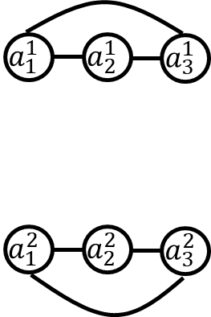
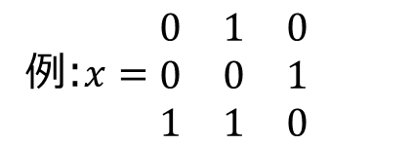

グラフの構成
例
$$\left(a_{i}^{1}, a_{j}^{2}\right)∈E_{A}⇔x_{i, j}=0$$
例:$x=\begin{matrix}0 & 1 & 0 \\ 0 & 0 & 1 \\ 1 & 1 & 0\end{matrix}$
Notes:
例えば入力xがこのような文字列だったとします.

Slide 28
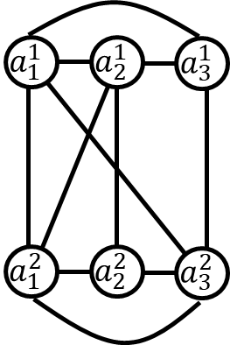
グラフの構成
例
$$\left(a_{i}^{1}, a_{j}^{2}\right)∈E_{A}⇔x_{i, j}=0$$
例:$x=\begin{matrix}0 & 1 & 0 \\ 0 & 0 & 1 \\ 1 & 1 & 0\end{matrix}$
Notes:
X1,1=0だからここに辺を引く,x1,3=0だからここに辺を引く…という要領でこのように辺がひけます.
9分…

Slide 29
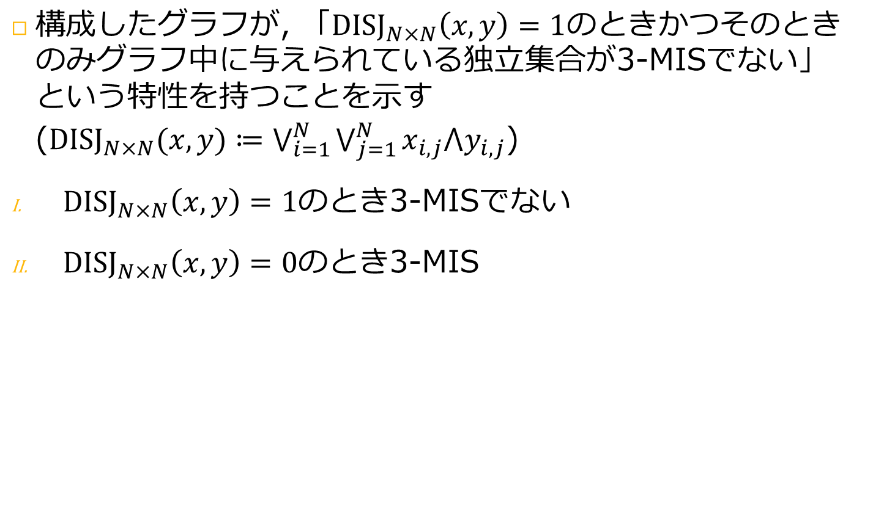
帰着の流れ
構成したグラフが, 「${\text{DISJ}}_{N×N}\left(x,y\right)=1$のときかつそのとき のみグラフ中に与えられている独立集合が3-MISでない」 という特性を持つことを示す (${\text{DISJ}}_{N×N}(x,y)≔\bigvee_{i=1}^{N}{\bigvee_{j=1}^{N}{x_{i,j}⋀y_{i,j}}}$)
${\text{DISJ}}_{N×N}\left(x,y\right)=1$のとき3-MISでない
${\text{DISJ}}_{N×N}\left(x,y\right)=0$のとき3-MIS
Notes:
先ほどの要領で構成したグラフが~という特性を持つことを示すために,次の2点を確認します.
(1つ目は~で2つ目は~です.)

Slide 30
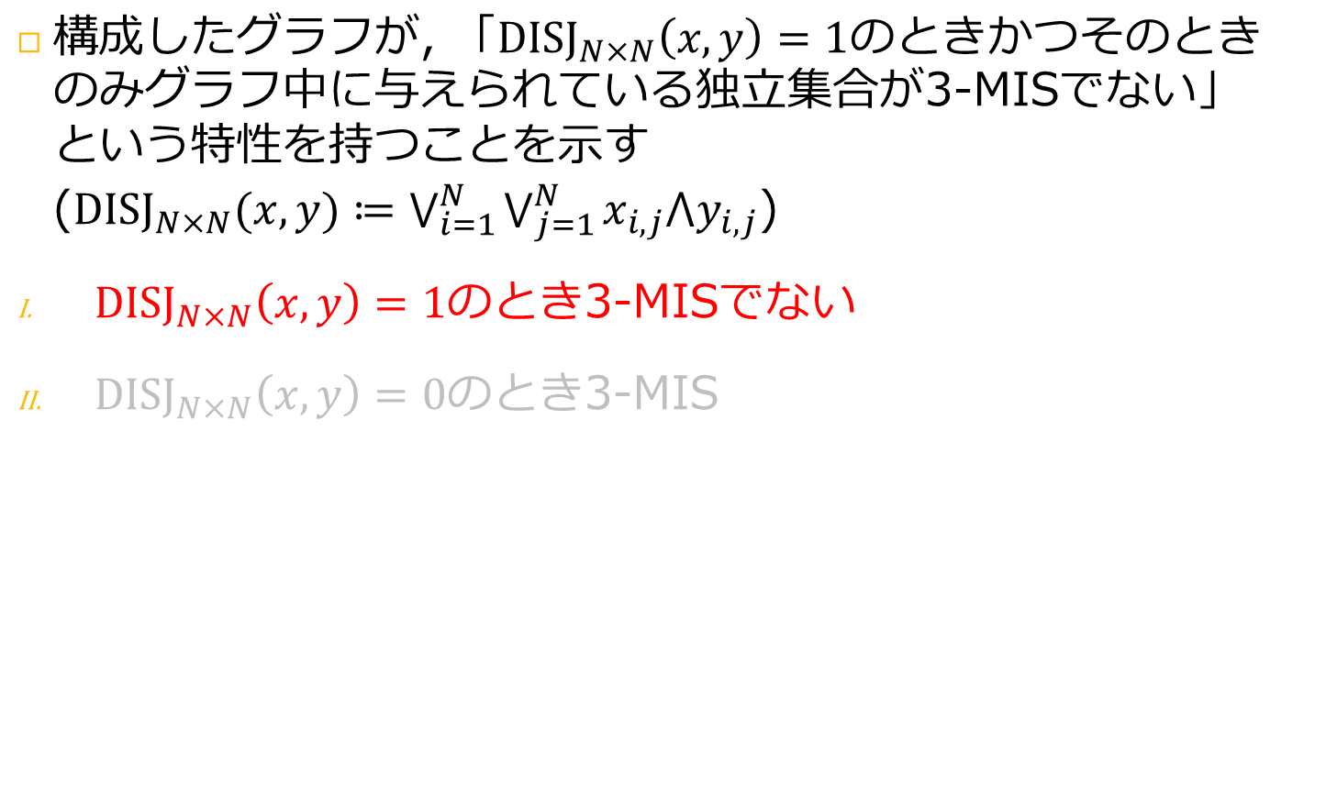
帰着の流れ
構成したグラフが, 「${\text{DISJ}}_{N×N}\left(x,y\right)=1$のときかつそのとき のみグラフ中に与えられている独立集合が3-MISでない」 という特性を持つことを示す (${\text{DISJ}}_{N×N}(x,y)≔\bigvee_{i=1}^{N}{\bigvee_{j=1}^{N}{x_{i,j}⋀y_{i,j}}}$)
${\text{DISJ}}_{N×N}\left(x,y\right)=1$のとき3-MISでない
${\text{DISJ}}_{N×N}\left(x,y\right)=0$のとき3-MIS
Notes:
1つ目は,DISJxy=1のとき与えられた独立集合が3-MISでない,です.

Slide 31















帰着の流れ
${\text{DISJ}}_{N×N}\left(x,y\right)=1$のとき3-MISでない
$$C^{1}$$
$$A^{1}$$
$$B^{1}$$
$$a_{1}^{1}$$
$$a_{i}^{1}$$
・・・
$$a_{N}^{1}$$
$$c_{1}^{1}$$
$$c_{i}^{1}$$
・・・
$$c_{N}^{1}$$
$$b_{1}^{1}$$
$$b_{i}^{1}$$
・・・
$$b_{N}^{1}$$
$$H_{A}$$
$$H_{B}$$
$$a_{1}^{2}$$
・・・
$$a_{j}^{2}$$
$$a_{N}^{2}$$
$$c_{1}^{2}$$
・・・
$$c_{j}^{2}$$
$$c_{N}^{2}$$
$$b_{1}^{2}$$
・・・
$$b_{2}^{2}$$
$$b_{N}^{2}$$
$$A^{2}$$
$$B^{2}$$
$$C^{2}$$
$$s$$
$$G_{A}$$
$$Cut$$
$$G_{B}$$
Notes:
1つ目は,DISJxy=1のとき与えられた独立集合が3-MISでない,です.

Slide 32



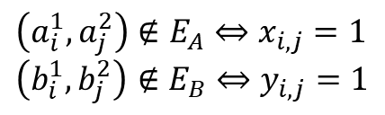




帰着の流れ
${\text{DISJ}}_{N×N}\left(x,y\right)=1$のとき3-MISでない
$$C^{1}$$
$$A^{1}$$
$$B^{1}$$
$$a_{1}^{1}$$
$$a_{i}^{1}$$
・・・
$$a_{N}^{1}$$
$$c_{1}^{1}$$
$$c_{i}^{1}$$
・・・
$$c_{N}^{1}$$
$$b_{1}^{1}$$
$$b_{i}^{1}$$
・・・
$$b_{N}^{1}$$
$$a_{1}^{2}$$
・・・
$$a_{j}^{2}$$
$$a_{N}^{2}$$
$$c_{1}^{2}$$
・・・
$$c_{j}^{2}$$
$$c_{N}^{2}$$
$$b_{1}^{2}$$
・・・
$$b_{2}^{2}$$
$$b_{N}^{2}$$
$$A^{2}$$
$$B^{2}$$
$$C^{2}$$
$$s$$
$$\left(a_{i}^{1}, a_{j}^{2}\right)∉E_{A}⇔x_{i, j}=1 \\ \left(b_{i}^{1}, b_{j}^{2}\right)∉E_{B}⇔y_{i, j}=1$$
$$G_{A}$$
$$Cut$$
$$G_{B}$$
Notes:
xi,j=yi,j=1とします.
このとき, a1iとa2j間にもb1iとb2j間にも辺がないため
s,c1i,c2jの3点を取り除いてa1i,a2j,b1i,b2jの4点を追加できることから示せます

Slide 33
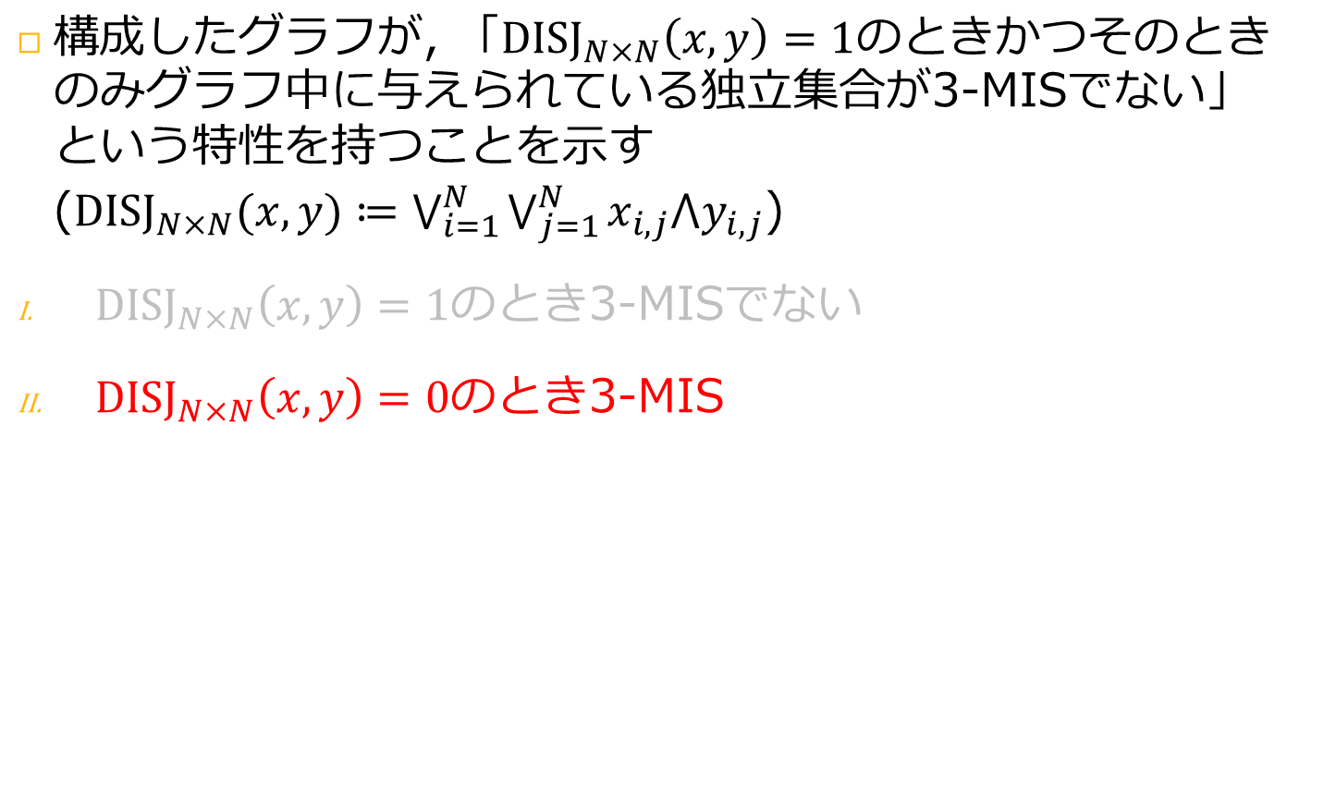
帰着の流れ
構成したグラフが, 「${\text{DISJ}}_{N×N}\left(x,y\right)=1$のときかつそのとき のみグラフ中に与えられている独立集合が3-MISでない」 という特性を持つことを示す (${\text{DISJ}}_{N×N}(x,y)≔\bigvee_{i=1}^{N}{\bigvee_{j=1}^{N}{x_{i,j}⋀y_{i,j}}}$)
${\text{DISJ}}_{N×N}\left(x,y\right)=1$のとき3-MISでない
${\text{DISJ}}_{N×N}\left(x,y\right)=0$のとき3-MIS
Notes:
2つ目はDISJxy=0のとき与えられた独立集合が3-MISである,です

Slide 34
帰着の流れ
${\text{DISJ}}_{N×N}\left(x,y\right)=0$のとき3-MISでないと仮定する
$$C^{1}$$
$$A^{1}$$
$$B^{1}$$
$$a_{1}^{1}$$
$$a_{i}^{1}$$
・・・
$$a_{N}^{1}$$
$$c_{1}^{1}$$
$$c_{i}^{1}$$
・・・
$$c_{N}^{1}$$
$$b_{1}^{1}$$
$$b_{i}^{1}$$
・・・
$$b_{N}^{1}$$
$$H_{A}$$
$$H_{B}$$
$$a_{1}^{2}$$
・・・
$$a_{j}^{2}$$
$$a_{N}^{2}$$
$$c_{1}^{2}$$
・・・
$$c_{j}^{2}$$
$$c_{N}^{2}$$
$$b_{1}^{2}$$
・・・
$$b_{2}^{2}$$
$$b_{N}^{2}$$
$$A^{2}$$
$$B^{2}$$
$$C^{2}$$
$$s$$
$$G_{A}$$
$$Cut$$
$$G_{B}$$
Notes:
これは与えられた独立集合が3-MISでないと仮定して矛盾を導きます.

Slide 35
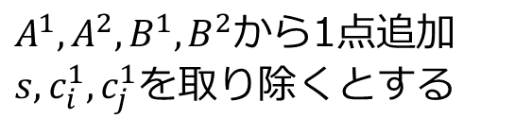
帰着の流れ
${\text{DISJ}}_{N×N}\left(x,y\right)=0$のとき3-MISでないと仮定する
$$C^{1}$$
$$A^{1}$$
$$B^{1}$$
$$a_{1}^{1}$$
$$a_{i}^{1}$$
・・・
$$a_{N}^{1}$$
$$c_{1}^{1}$$
$$c_{i}^{1}$$
・・・
$$c_{N}^{1}$$
$$b_{1}^{1}$$
$$b_{i}^{1}$$
・・・
$$b_{N}^{1}$$
$$H_{A}$$
$$H_{B}$$
$$a_{1}^{2}$$
・・・
$$a_{j}^{2}$$
$$a_{N}^{2}$$
$$c_{1}^{2}$$
・・・
$$c_{j}^{2}$$
$$c_{N}^{2}$$
$$b_{1}^{2}$$
・・・
$$b_{2}^{2}$$
$$b_{N}^{2}$$
$$A^{2}$$
$$B^{2}$$
$$C^{2}$$
$$s$$
$A^{1},A^{2},B^{1},B^{2}$から1点追加
$s,c_{i}^{1},c_{j}^{1}$を取り除くとする
$$G_{A}$$
$$Cut$$
$$G_{B}$$
Notes:
3-MISでないならば3頂点取り除いて4つ以上の頂点追加できるのですが
A12B12がそれぞれクリークなのでそれぞれから1つずつの4頂点を追加するのが限界となります.
そのためには取り除く3頂点はsと,C1から1つC2から1つ選ぶ必要があります.
s,c1i,c2jを取り除いたとします,

Slide 36






帰着の流れ
${\text{DISJ}}_{N×N}\left(x,y\right)=0$のとき3-MISでないと仮定する
$$C^{1}$$
$$A^{1}$$
$$B^{1}$$
$$a_{1}^{1}$$
$$a_{i}^{1}$$
・・・
$$a_{N}^{1}$$
$$c_{1}^{1}$$
$$c_{i}^{1}$$
・・・
$$c_{N}^{1}$$
$$b_{1}^{1}$$
$$b_{i}^{1}$$
・・・
$$b_{N}^{1}$$
← $x_{i, j}=1$ $y_{i, j}=1$→
${\text{DISJ}}_{N×N}\left(x,y\right)=0$に矛盾
$$a_{1}^{2}$$
・・・
$$a_{j}^{2}$$
$$a_{N}^{2}$$
$$c_{1}^{2}$$
・・・
$$c_{j}^{2}$$
$$c_{N}^{2}$$
$$b_{1}^{2}$$
・・・
$$b_{2}^{2}$$
$$b_{N}^{2}$$
$$A^{2}$$
$$B^{2}$$
$$C^{2}$$
$$s$$
$$G_{A}$$
$$Cut$$
$$G_{B}$$
Notes:
このとき,a1i,a2j,b1i,b2jが追加できる可能性があります.
a1iとa2jが両方追加できるのはxi,j=1のときのみ, b1iとb2jが両方追加できるのはyi,j=1のときのみですが
これは${\text{DISJ}}_{N×N}\left(x,y\right)=0$に矛盾します
以上から,構成したグラフが, 「${\text{DISJ}}_{N×N}\left(x,y\right)=1$のときかつそのときのみグラフ中に与えられている独立集合が3-MISでない」 という特性を持つことを示せました.

Slide 37
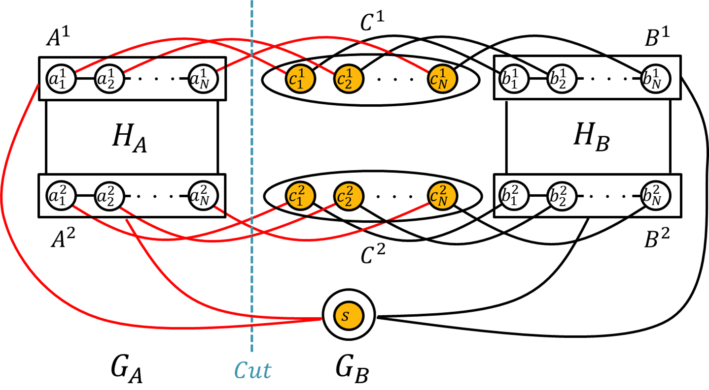
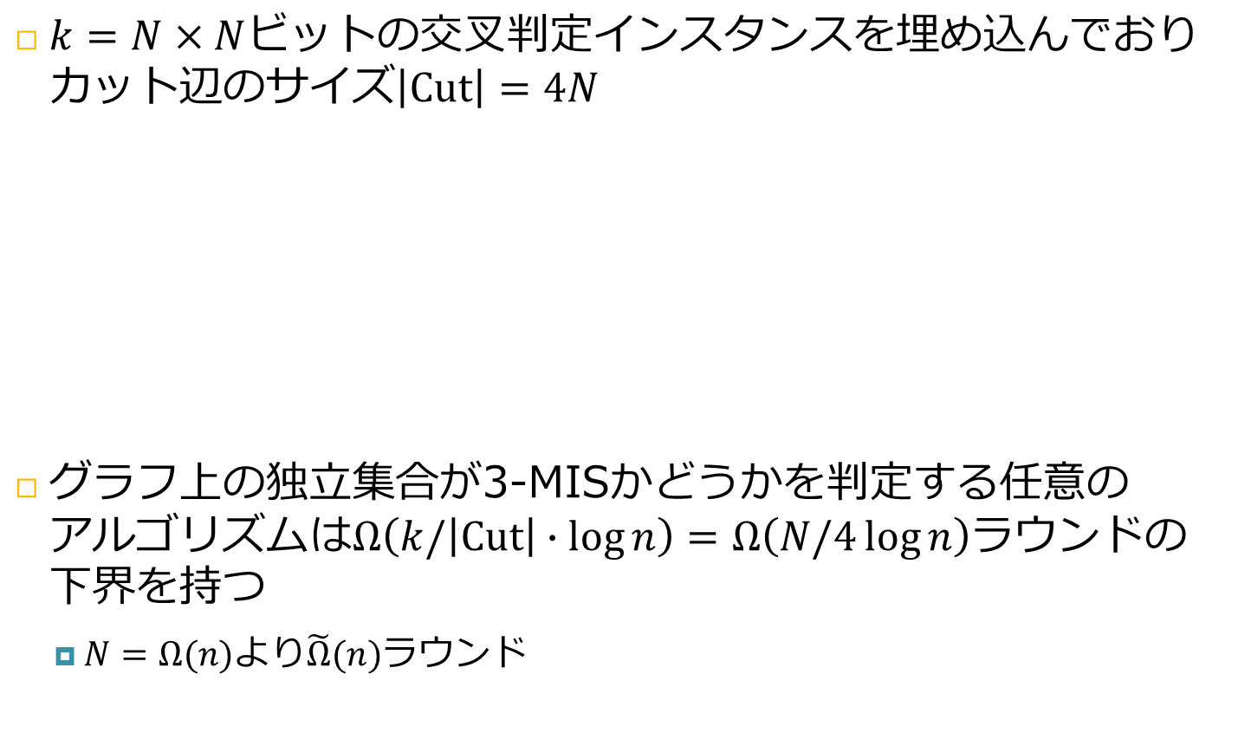
帰着の結論
$k=N×N$ビットの交叉判定インスタンスを埋め込んでおりカット辺のサイズ$\left|\text{Cut}\right|=4N$
グラフ上の独立集合が3-MISかどうかを判定する任意の アルゴリズムは$Ω\left(k/\left|\text{Cut}\right|∙\log{n}\right)=Ω\left(N/4\log{n}\right)$ラウンドの 下界を持つ
$N=Ω(n)$より$\tilde{Ω}(n)$ラウンド
Notes:
今回構成した下界グラフはN×Nビットの~であることがわかります.
この事実と先ほどの補題から~持つことが示せ,
今回の構成ではN=Ω(n)なので~の下界を得ることができます.

Slide 38
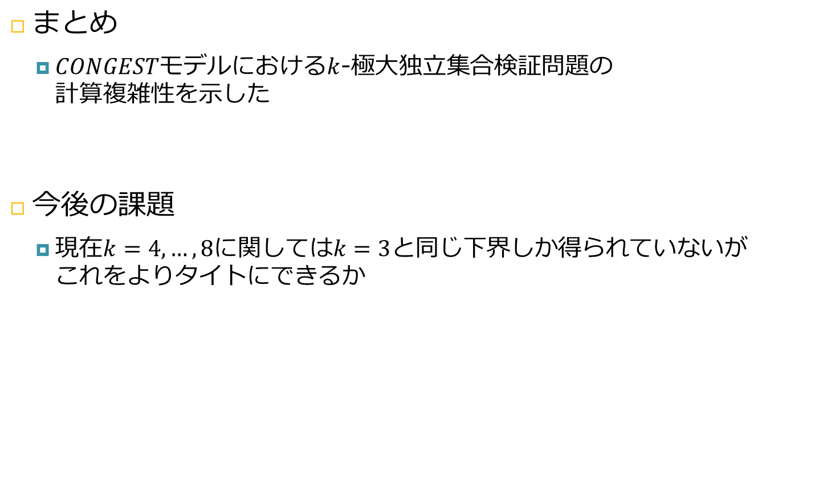
まとめと今後の課題
まとめ
$CONGEST$モデルにおける$k$-極大独立集合検証問題の 計算複雑性を示した
今後の課題
現在$k=4,…,8$に関しては$k=3$と同じ下界しか得られていないが これをよりタイトにできるか

Slide 39
背景
組み合わせ最適化問題の一つである最大独立集合問題の 分散アルゴリズムに対する多くの研究がされている
独立集合:各頂点が隣接していない頂点部分集合
最大独立集合:頂点数が最も多い独立集合
入力グラフ
独立集合
(最大)独立集合
Notes:
近年,与えられたネットワーク上の最大独立集合を発見する~.
独立集合とは,~で,最大独立集合とは,~.
例えば,左のようなグラフが与えられたとき,これらの頂点の集合は独立集合になります.
特に,このグラフでは5頂点で構成される独立集合は存在しないので,右の頂点集合は最大独立集合となります.

Slide 40
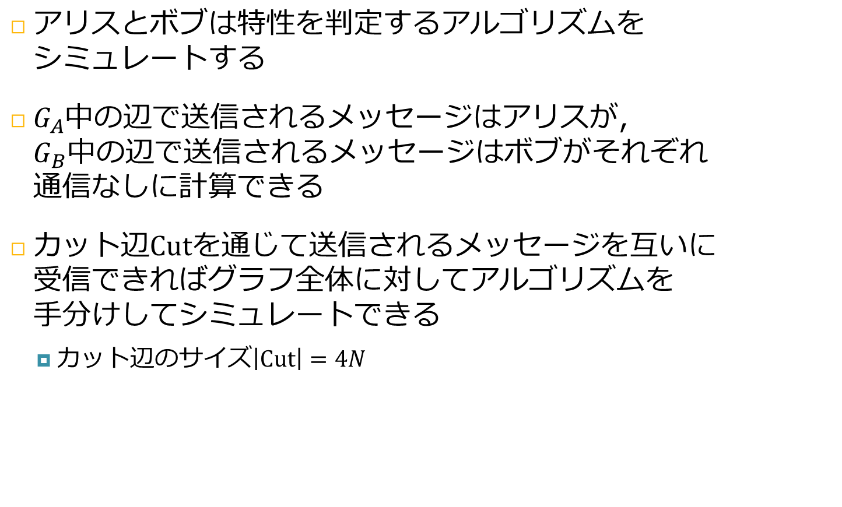
通信ビット数→ラウンド複雑性
アリスとボブは特性を判定するアルゴリズムを シミュレートする
$G_{A}$中の辺で送信されるメッセージはアリスが, $G_{B}$中の辺で送信されるメッセージはボブがそれぞれ 通信なしに計算できる
カット辺$\text{Cut}$を通じて送信されるメッセージを互いに 受信できればグラフ全体に対してアルゴリズムを 手分けしてシミュレートできる
カット辺のサイズ$\left|\text{Cut}\right|=4N$
Notes:
通信ビット数とラウンド複雑性を結びつけるために,~ことを考えます.
このとき,~計算できるため,
~を互いにやり取りすれば~.
3-MIS検証問題で構成したグラフのカット辺のサイズは4Nであることがわかります.

Slide 41
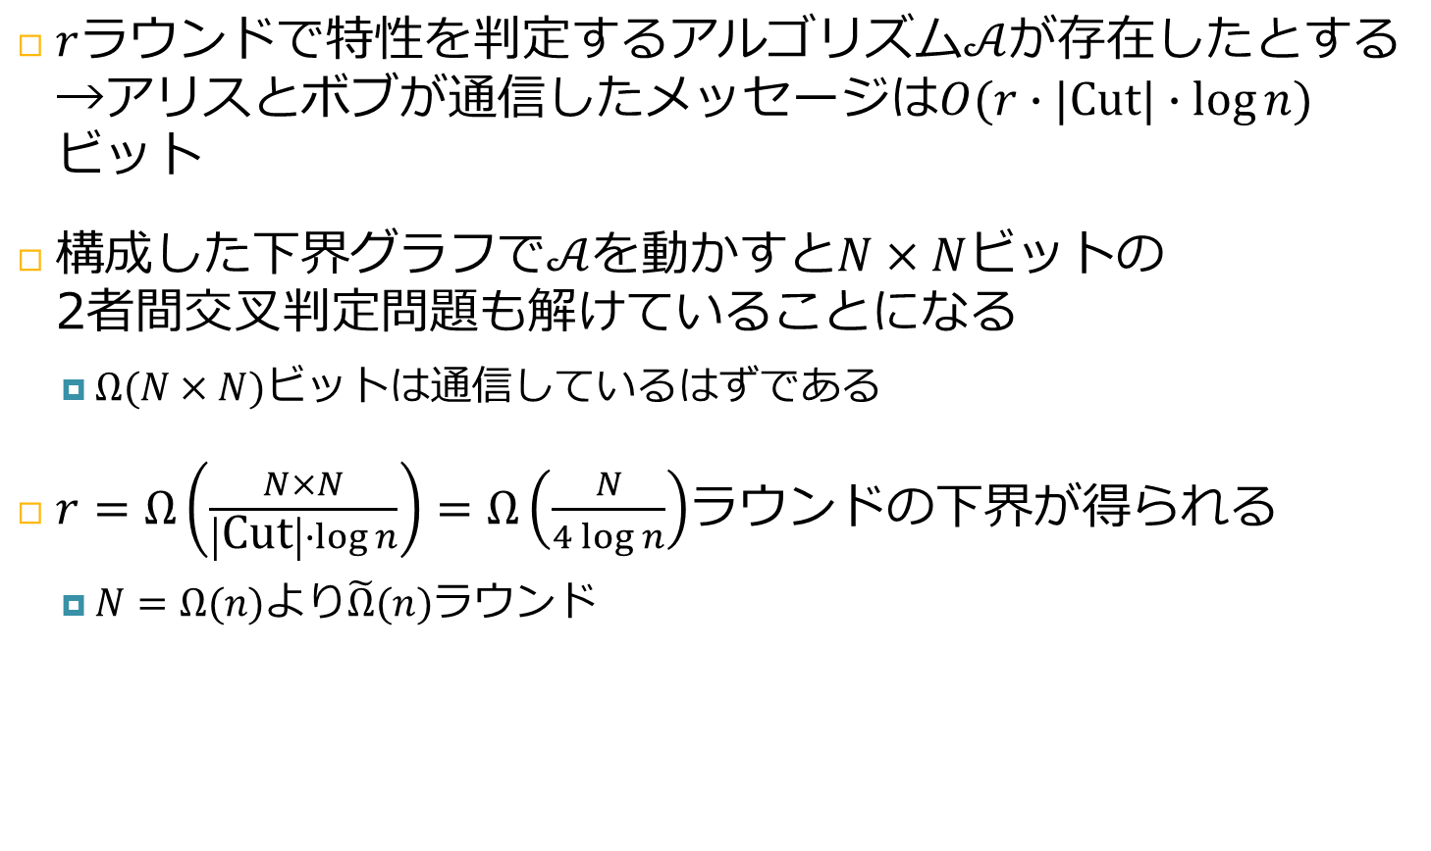
通信ビット数→ラウンド複雑性
$r$ラウンドで特性を判定するアルゴリズム$𝒜$が存在したとする →アリスとボブが通信したメッセージは$O(r∙|\text{Cut}|∙\log{n})$ビット
構成した下界グラフで$𝒜$を動かすと$N×N$ビットの 2者間交叉判定問題も解けていることになる
$Ω(N×N)$ビットは通信しているはずである
$r=Ω\left(\frac{N×N}{\left|\text{Cut}\right|∙\log{n}}\right)=Ω\left(\frac{N}{4\log{n}}\right)$ラウンドの下界が得られる
$N=Ω(n)$より$\tilde{Ω}(n)$ラウンド
Notes:
~存在したとすると,アリスとボブは少なくともこれだけのメッセージを交換しています.
また,~なるため,~.
したがってこの2つを結びつけるとこのような下界が得られ~,
今回の構成ではN=Ω(n)なので~の下界を得ることができます.

